Slide 2
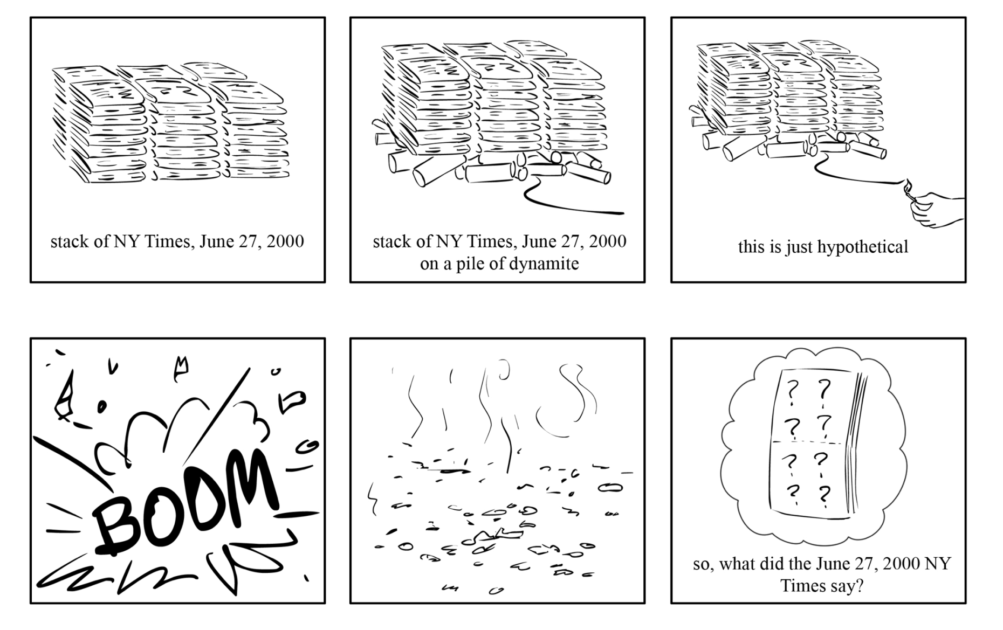
De novo Assembly

Slide 3
De novo Assembly
Risolvere il problema del NY Times è molto più complesso rispetto a risolvere un puzzle tradizionale:
Abbiamo copie multiple della stessa edizione del giornale.
Inoltre alcuni pezzi sono mancanti perché perduti durante l’esplosione.
Occorre utilizzare la sovrapposizione di piccoli pezzi di giornale per riuscire a leggere quello che era scritto nella copia integra.
Si tratta di un “overlap puzzle” molto complesso.

Slide 4
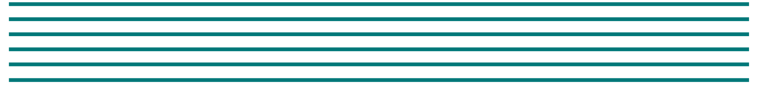
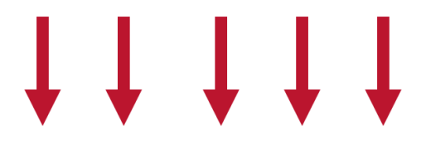

De novo Assembly
Multiple (Unsequenced) Genome Copies
Read Generation
Reads
Fragment Assembly
Sequenced Genome
…GGCATGCGTCAGAAACTATCATAGCTAGATCGTACGTAGCC…

Slide 5
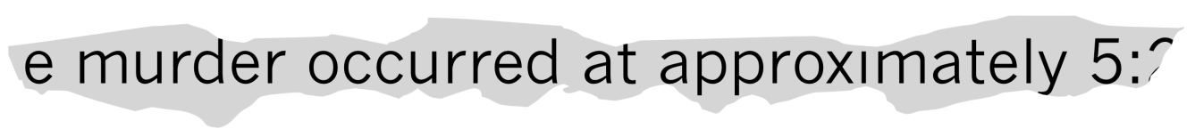
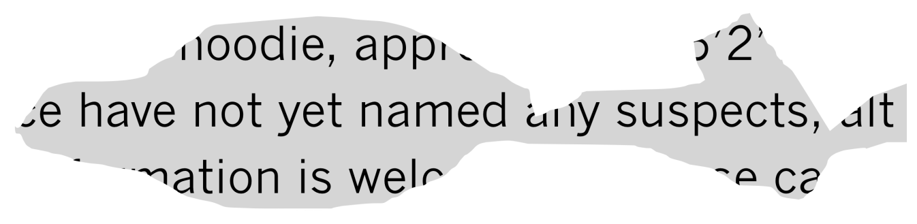
De novo Assembly
Nell’esempio del NY Times, abbiamo regole di linguaggio e sintassi che, insieme al buonsenso, ci vengono incontro semplificando il problema. Di contro, il “linguaggio” del DNA è largamente sconosciuto ed estremamente ridondante.
Ci sono moltissime stringhe di sequenze ripetute nei genomi (50% del genoma umano è formato da repeats).

Slide 6
De novo Assembly
Analogia con “Triazzle”:
Contengono molte figure ripetute ed esistono molte opzioni possibili di posizionamento dei pezzi, ma solamente una è corretta.
La presenza di ripetizioni rende il puzzle difficile da risolvere anche con soli 16 pezzi.

Slide 7
De novo Assembly
Il processo di assemblaggio è reso più complesso da:
1. reads brevi
2. presenza di errori di sequenziamento
3. repeats
4. volume dei dati da processare
Per cercare di superare queste difficoltà, vengono impiegati metodi di sequenziamento ibridi, utilizzando tecnologie differenti.

